Slide 1
Ajax란 무엇인가?
최선호

Slide 2
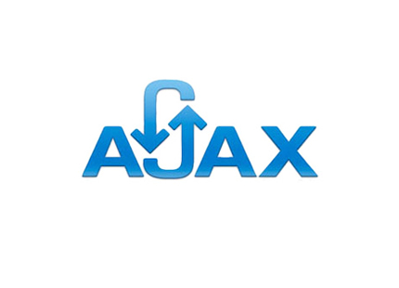
Ajax의 의미
Ajax는 JavaScript의 라이브러리중 하나로 Asynchronous Javascript And Xml(비동기식 자바스크립트와 xml)의 약자입니다.
브라우저가 가지고있는 XMLHttpRequest 객체를 이용해서 전체 페이지를 새로 고치지 않고도 페이지의 일부만을 위한 데이터를 로드하는 기법

Slide 3
비동기(async)방식이란?
웹페이지를 리로드하지 않고 데이터를 불러오는 방식
장점은 페이지 리로드의 경우 전체 리소스를 다시 불러와야 하는데 이미지, 스크립트 , 기타 코드등을 모두 재요청할 경우 불필요한 리소스 낭비가 발생하게 된다.
비동기식 방식을 이용할 경우 필요한 부분만 불러와 사용할 수 있는 큰 장점이 있다.

Slide 4
Ajax의 장점
1. 웹페이지의 속도향상
2. 서버의 처리가 완료 될때까지 기다리지 않고 처리 가능하다.
3. 서버에서 Data만 전송해면 되므로 전체적인 코딩의 양이 줄어든다.
4. 기존 웹에서는 불가능했던 다양한 UI를 가능하게 해준다.
Ex)사진의 제목이나 태그를 페이지 리로드 없이 수정할 수 있다.

Slide 5
Ajax의 단점
1. 히스토리 관리가 안 된다. (보안에 더 신경을 써야한다.)
2. 연속으로 데이터를 요청하면 서버 부하가 증가할 수 있다.
3. XMLHttpRequest를 통해 통신을 하는 경우사용자에게 아무런 진행 정보가 주어지지 않는다. 그래서 아직 요청이 완료되지 않았는데 사용자가 페이지를 떠나거나 오작동할 우려가 발생하게 된다.

Slide 6
요약
Ajax란 비동기적인 웹 애플리케이션의 제작을 위한 것으로 자체가 하나의 특정한 기술을 말하는 것이 아니며, 함께 사용하는 기술의 묶음을 지칭하는 용어

Slide 7
끝!!!

